Slide 1
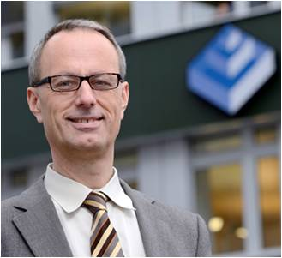
Faire accomplir simplement les tâches complexes.
AWG Group est une entreprise de conseil suisse leader dans les domaines informatique, communication et systèmes de gestion. Ses équipes de projets collaborent sur plusieurs sites à la fois. Pour ce faire, Managed Communications & Collaboration de Swisscom met à leur disposition des outils d’avenir et garantit une exploitation fiable.
Situation de départ
Autocommutateur d’usagers existant en fin de vie.
Extension des sites, exigence de leadership technologique.
A la recherche d'une solution moderne pour la communication et la collaboration.
«La complexité de la technologie UCC ne doit pas être sous-estimée. Grâce à Swisscom, nous sommes en bonne position.»
Solution
Plate-forme uniforme pour tous les sites avec toutes les fonctionnalités tournées vers l'avenir: p. ex. Application & Desktop Sharing.
Managed Service: exploitation et support assurés par Swisscom.
Garantie Evergreen: tous les composants constamment à jour.
AWK Group
Peter Gabriel
COO et partenaire
Avantages
Prix fixe mensuel – pas de frais d'investissement ni d'amortissement.
Collaboration plus efficiente, moins de déplacements, meilleure atteignabilité.
Décharge considérable du propre service informatique.
Notes:
dd/mm/yyyy
1

